Slide 2
“Adeus, ano velho! Feliz ano novo!
Que tudo se realize, No ano que vai nascer!
Muito dinheiro no bolso, Saúde pra dar e vender!”

Slide 3
Por que desejamos tanto essas coisas?
Por que buscamos tanto essas coisas?

Slide 4
2 Crônicas 26.1-5, 16

Slide 5
Deus resiste aos soberbos
Quando as conquistas não exaltam o Senhor, elas se tornam ruínas para o transgressor

Slide 6
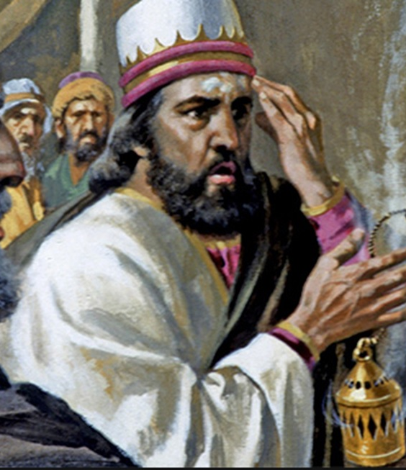
Reinou em Judá, entre 792 e 740 a.C.
Ele foi filho e sucessor de Amazias
Ele também é chamado de Azarias (2Rs 14:21; 15:1,6-8; 1Cr 3:12).
Os profetas que foram contemporâneos de Uzias foram Isaías, Amós e Oséias (Is 1:1; Os 1:1; Am 1:1).

Slide 7
2Cron 26.1-5 – Deus entrozina Uzias e o faz prosperar
1- Coroado aos 16 anos
2- Restituiu Elate a Judá
3- Reinou durante 52 anos em Jerusalém
4- Ele fez o que era reto perante o Senhor, comparado ao seu
pai Amazias
5- Ele decidiu buscar a Deus
5b- Deus o fez prosperar

Slide 8
2Cron 26.6-15 – Deus ajuda Uzias a se tornar poderoso
6- Guerreou contra os filisteu e edificou cidades em seus territórios
7- Deus o ajudou contra os filisteus e arábios
8- Sua fama chegou ao Egito e recebeu presentes dos amonitas
9- Edificou torres em Jerusalém e fortificou suas portas
10- Edificou torres no deserto, cavou cisternas, cuidou dos campos, por
causa do interesse na agricultura
11-12 – Tinha exercito de homens destros de 2.600 homens valentes
13- Tinha um exército de 307.500 soldados
14-15 – Armou seu exercito com um poder bélico que levou sua fama a
lugares muito distantes

Slide 9
2Cron 26.16-19 – Uzias tornou-se soberbo - contra Deus
16 Mas, havendo-se já fortificado, exaltou-se o seu coração para a sua própria ruína, e cometeu transgressões contra o SENHOR, seu Deus, porque entrou no templo do SENHOR para queimar incenso no altar do incenso. (ARA)
16 Mas, havendo-se já fortificado, exaltou-se o seu coração até se corromper; e transgrediu contra o Senhor seu Deus, porque entrou no templo do Senhor para queimar incenso no altar do incenso. (ARC)
¹⁶ Entretanto, depois que Uzias se tornou poderoso, o seu orgulho provocou a sua queda. Ele foi infiel ao Senhor, ao seu Deus, e entrou no templo do Senhor para queimar incenso no altar de incenso. (NVI)

Slide 10
2Cron 26.16-19 – Uzias tornou-se soberbo - contra Deus
16 – MAS, corrompeu seu coração, exaltando-se
- cometeu transgressão contra o Senhor
- entrou no Templo do Senhor para queimar incenso no altar
17-18 – O sacerdote Azarias e mais 80 sacerdotes tentaram impedir Uzias de cometer tal transgressão e expulsaram o rei do Templo
19-21 – Uzias se indignou (irou) contra os sacerdotes, e foi acometido de lepra imediatamente.

Slide 11
Deus resiste aos soberbos
Quando as conquistas não exaltam o Senhor, elas se tornam ruínas para o transgressor

Slide 12
2Cron 26.19-23 – Uzias perdeu toda sua honra quando exaltou sua glória (conquistas)
19-21 – Uzias se indignou (irou) contra os sacerdotes, e foi acometido de lepra imediatamente. Sendo expulso do Templo viveu numa casa separada até o dia de sua morte.
22-23 – sepultado longe dos demais membros da família real por causa da maldição da lepra.

Slide 13
Deus resiste aos soberbos
Quando as conquistas não exaltam o Senhor, elas se tornam ruínas para o transgressor

Slide 14
(1) Quando nossas conquistas são para nós, nos tornamos soberbos
Por que desejamos tanto ter “muito dinheiro no bolso, saúde pra dar e vender”?

Slide 15
(2) Quando nossas conquistas são para nós, nos esquecemos dos propósitos de Deus
Como o nome de Deus seria exaltado se Ele atendesse nossos pedidos ?

Slide 16
(3) Quando nossas conquistas são para nós, desonramos a Deus e trazemos juízo contra nós

Slide 17
Is 2:11 Os olhos altivos do homem serão abatidos, e a altivez dos varões será humilhada, e só o Senhor será exaltado naquele dia. 12 Pois o Senhor dos exércitos tem um dia contra todo soberbo e altivo, e contra todo o que se exalta, para que seja abatido; 13 contra todos os cedros do Líbano, altos e sublimes; e contra todos os carvalhos de Basã; 14 contra todos os montes altos, e contra todos os outeiros elevados; 15 contra toda torre alta, e contra todo muro fortificado; 16 e contra todos os navios de Társis, e contra toda a nau vistosa. 17 E a altivez do homem será humilhada, e o orgulho dos varões se abaterá, e só o Senhor será exaltado naquele dia.

Slide 18
Deus resiste aos soberbos
Quando as conquistas não exaltam o Senhor, elas se tornam ruínas para o transgressor

Slide 19
Conclusão
“Adeus, ano velho! Feliz ano novo!
Que tudo se realize, No ano que vai nascer!
Muito dinheiro no bolso, Saúde pra dar e vender!”

Slide 20
Conclusão
Não importa o quanto você conquiste riqueza, poder, fama!
Não importa o quanto as pessoas falem de suas habilidades!
Não importa o quanto as pessoas falem de seus bens!
Não importa o quanto as pessoas falem de sua beleza, natural ou comprada!
Não importa o quanto as pessoas valorizem estas coisas!
O que importa é que Deus resiste aos soberbos e dá graça aos humildes!

Slide 21
Conclusão
Por que você deseja tanto ter muito dinheiro no bolso, ou muita saúde, ou muito sucesso?
Por que você deseja tanto conquistar?
Se você alcançar estas coisas, como Deus seria glorificado?
Hoje, com o que você é e já conquistou, Deus ou você é exaltado, em sua vida?

Slide 22
Deus resiste aos soberbos
Quando as conquistas não exaltam o Senhor, elas se tornam ruínas para o transgressor

